Slide 2


Python: tipos de dados básicos
Luciano Ramalho
ramalho@python.pro.br

Slide 3
Tipos de dados básicos
Números: int, long, float, complex
Strings: str e unicode
Listas e tuplas: list, tuple
Dicionários: dict
Arquivos: file
Booleanos: bool (True, False)
Conjuntos: set, frozenset
None
Ver slides em:
py-sequencias.pdf

Slide 4
Números inteiros
int: usualmente inteiros de 32 bits
long: alcance limitado apenas pela memória
ATENÇÃO: a divisão entre
inteiros em Python < 3.0
sempre retorna
outro inteiro
Python promove
de int para long
automaticamente
>>> 1 / 2
0
>>> 1. / 2
0.5
>>> 2**30 + (2**30-1)
2147483647
>>> 2**31
2147483648L

Slide 5
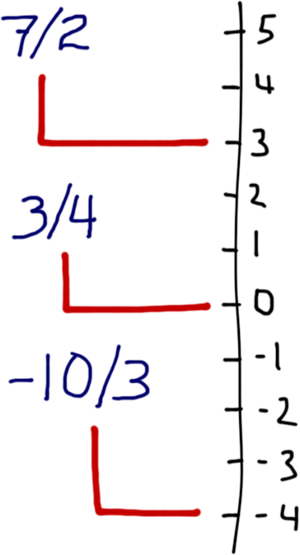

Divisão entre inteiros
>>> 7/2
3
>>> 3/4
0
>>> -10/3
-4

Slide 6
Ponto flutuante
float: ponto-flutuante de 32 bits
Construtores ou funções de conversão:
  int(x)
  long(x)
  float(x)
  x pode ser número ou string

Slide 7

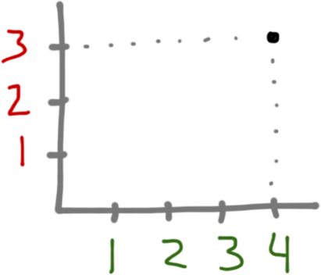


Números complexos
Construtor:
  complex(r, i)
>>> z = 4 + 3j
>>> z.real
4.0
>>> z.imag
3.0
>>> z + (5 + 1.5j)
(9+4.5j)
>>> z * 2
(8+6j)

Slide 8
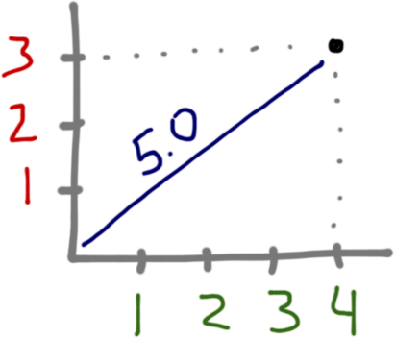

Números complexos
Construtor:
  complex(r, i)
>>> z = 4 + 3j
>>> abs(z)
5.0

Slide 9
Operadores numéricos
Aritméticos
  básicos: + - * / ** (o último: potenciação)
  aritmética de inteiros: % // (resto e divisão)
Bit a bit:
  & | ^ ~ >> << (and, or, xor, not, shr, shl)
Funções numéricas podem ser encontradas em diversos módulos
  principalmente o módulo math
    sqrt(), log(), sin(), pi, radians(), floor() etc...

Slide 10
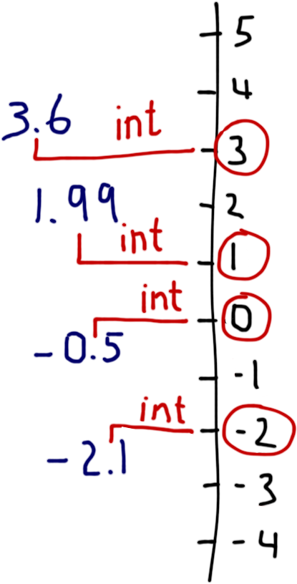
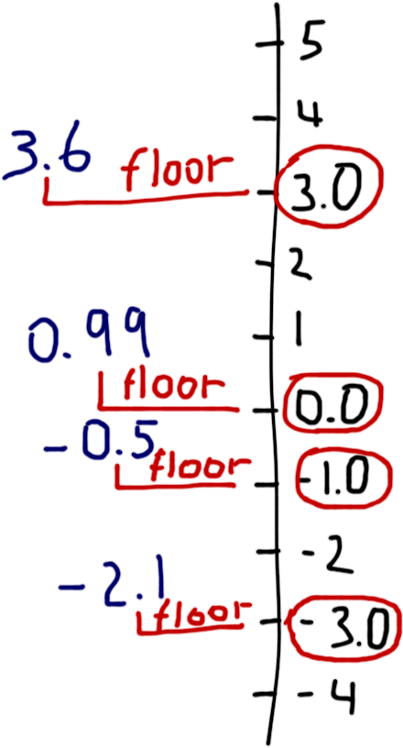
Construtor int x função floor
>>> int(3.6)
3
>>> int(1.99)
1
>>> int(0.5)
0
>>> int(-0.5)
0
>>> int(-2.1)
-2
>>> from math import floor
>>> floor(3.6)
3.0
>>> floor(0.99)
0.0
>>> floor(-0.5)
-1.0
>>> floor(-2.1)
-3.0

Slide 11
Booleanos
Valores: True, False
  outros valores: conversão automática
Conversão explícita: bool(x)
>>> bool(0)
False
>>> bool('')
False
>>> bool([])
False
>>> bool(3)
True
>>> bool('0')
True
>>> bool([[]])
True

Slide 12
Operadores booleanos
Operadores relacionais
  == != > >= < <= is is not
    Sempre retornam um bool
Operadores lógicos
  and or
    Retornam o primeiro ou o segundo valor
    Exemplo: print nome or '(sem nome)'
    Avaliação com curto-circuito
  not
    sempre retorna um bool

Slide 13
None
O valor nulo e único (só existe uma instância de None)
Equivale a False em um contexto booleano
Usos comuns:
  valor default em parâmetros de funções
  valor de retorno de funções que não têm o que retornar
Para testar, utilize o operador is:
if x is None: return y

Slide 14
Dicionários
Dicionários são coleções de valores identificados por chaves únicas
  Outra definição: dicionários são coleções de pares chave:valor que podem ser recuperados pela chave
Dicionários constantes são representados assim:
uf={ 'PA':'Pará', 'AM':'Amazonas',
'PR':'Paraná','PE':'Pernambuco'}

Slide 15
Dicionários: características
As chaves são sempre únicas
As chaves têm que ser objeto imutáveis
  números, strings e tuplas são alguns tipos de objetos imutáveis
Qualquer objeto pode ser um valor
A ordem de armazenagem das chaves é indefinida
Dicionários são otimizados para acesso direto a um item pela chave, e não
para acesso sequencial em
determinada ordem

Slide 16
Dicionários: operações básicas
Criar um dicionário vazio
  d = {}
  d = dict()
Acessar um item do dicionário
  print d[chave]
Adicionar ou sobrescrever um item
  d[chave] = valor
Remover um item
  del d[chave]

Slide 17
Alguns métodos de dicionários
Verificar a existência de uma chave
  d.has_key(c)
  c in d
Obter listas de chaves, valores e pares
  d.keys()
  d.values()
  d.items()
Acessar um item que talvez não exista
  d.get(chave) #res: None ou default

Slide 18
Conjuntos
Conjuntos são coleções de itens únicos e imutáveis
Existem duas classes de conjuntos:
  set: conjuntos mutáveis
    suportam s.add(item) e s.remove(item)
    sintaxe nativa (Python >= 2.7): {22, 13, 5, 8}
    valores têm que ser objetos imutáveis e hashable
  frozenset: conjuntos imutáveis
    podem ser elementos de outros conjuntos e chaves de dicionários pois são hashable

Slide 19
Removendo repetições
Transformar uma lista num set e depois transformar o set em lista remove todos os itens duplicados da lista
l = [2, 6, 6, 4, 4, 6, 1, 4, 2, 2]
s = set(l)
l = list(s)
print l
# [1, 2, 4, 6]

